Slide 1
Vẽ hình bông tuyết
Đường cong Koch

Slide 2
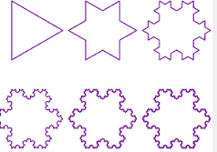
Đường cong Koch: các thế hệ

Slide 3
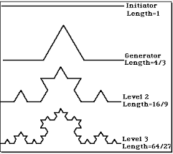
Cách vẽ trên từng cạnh của tam giác ở thế hệ thứ 1

